Slide 1

Khởi động
Trò chơi: AI TÀI GIỎI HƠN
LUẬT CHƠI
GV chia lớp thành 4 nhóm
Mỗi nhóm thiết kế thực đơn 7 món ăn dành cho bữa trưa, đảm bảo đủ dinh dưỡng cho gia đình (lựa chọn từ các thực đơn của thành viên).
Thời gian: 2 phút
2 PHÚT
04:59
04:58
04:57
04:56
04:55
04:54
04:53
04:52
04:51
04:50
04:49
04:48
04:47
04:46
04:45
04:44
04:43
04:42
04:41
04:40
04:39
04:38
04:37
04:36
04:35
04:34
04:33
04:32
04:31
04:30
04:29
04:28
04:27
04:26
04:25
04:24
04:23
04:22
04:21
04:20
04:19
04:18
04:17
04:16
04:15
04:14
04:13
04:12
04:11
04:10
04:09
04:08
04:07
04:06
04:05
04:04
04:03
04:02
04:01
04:00
03:59
03:58
03:57
03:56
03:55
03:54
03:53
03:52
03:51
03:50
03:49
03:48
03:47
03:46
03:45
03:44
03:43
03:42
03:41
03:40
03:39
03:38
03:37
03:36
03:35
03:34
03:33
03:32
03:31
03:30
03:29
03:28
03:27
03:26
03:25
03:24
03:23
03:22
03:21
03:20
03:19
03:18
03:17
03:16
03:15
03:14
03:13
03:12
03:11
03:10
03:09
03:08
03:07
03:06
03:05
03:04
03:03
03:02
03:01
03:00
02:59
02:58
02:57
02:56
02:55
02:54
02:53
02:52
02:51
02:50
02:49
02:48
02:47
02:46
02:45
02:44
02:43
02:42
02:41
02:40
02:39
02:38
02:37
02:36
02:35
02:34
02:33
02:32
02:31
02:30
02:29
02:28
02:27
02:26
02:25
02:24
02:23
02:22
02:21
02:20
02:19
02:18
02:17
02:16
02:15
02:14
02:13
02:12
02:11
02:10
02:09
02:08
02:07
02:06
02:05
02:04
02:03
02:02
02:01
02:00
01:59
01:58
01:57
01:56
01:55
01:54
01:53
01:52
01:51
01:50
01:49
01:48
01:47
01:46
01:45
01:44
01:43
01:42
01:41
01:40
01:39
01:38
01:37
01:36
01:35
01:34
01:33
01:32
01:31
01:30
01:29
01:28
01:27
01:26
01:25
01:24
01:23
01:22
01:21
01:20
01:19
01:18
01:17
01:16
01:15
01:14
01:13
01:12
01:11
01:10
01:09
01:08
01:07
01:06
01:05
01:04
01:03
01:02
01:01
01:00
00:59
00:58
00:57
00:56
00:55
00:54
00:53
00:52
00:51
00:50
00:49
00:48
00:47
00:46
00:45
00:44
00:43
00:42
00:41
00:40
00:39
00:38
00:37
00:36
00:35
00:34
00:33
00:32
00:31
00:30
00:29
00:28
00:27
00:26
00:25
00:24
00:23
00:22
00:21
00:20
00:19
00:18
00:17
00:16
00:15
00:14
00:13
00:12
00:11
00:10
00:09
00:08
00:07
00:06
00:05
00:04
00:03
00:02
00:01
00:00

Slide 2
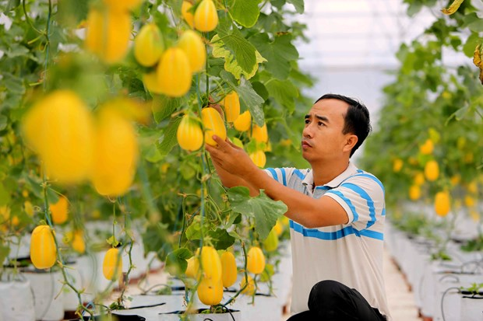
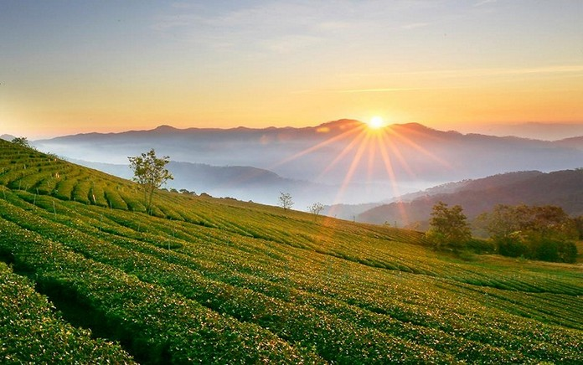
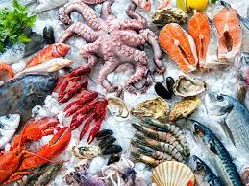
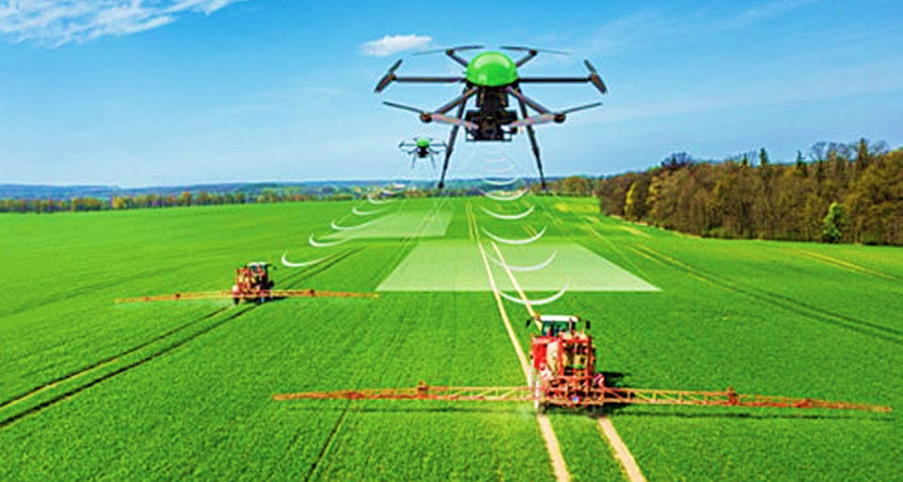
CHƯƠNG 10: ĐỊA LÍ NGÀNH NÔNG NGHIỆP, LÂM NGHIỆP, THỦY SẢN
Bài 23:
Vai trò, đặc điểm, các nhân tố ảnh hưởng tới sự phát triển và phân bố
nông nghiệp, lâm nghiệp, thủy sản

Slide 3




NỘI DUNG BÀI HỌC
1
Vai trò
2
Đặc điểm
Các nhân tố
ảnh hưởng
3

Slide 4




HOẠT ĐỘNG 1: TÌM HIỂU VAI TRÒ
Dựa vào thông tin mục 1 – SGK kết hợp hiểu biết cá nhân hãy nêu vai trò của ngành nông nghiệp, lâm nghiệp và thủy sản?
2 PHÚT
04:59
04:58
04:57
04:56
04:55
04:54
04:53
04:52
04:51
04:50
04:49
04:48
04:47
04:46
04:45
04:44
04:43
04:42
04:41
04:40
04:39
04:38
04:37
04:36
04:35
04:34
04:33
04:32
04:31
04:30
04:29
04:28
04:27
04:26
04:25
04:24
04:23
04:22
04:21
04:20
04:19
04:18
04:17
04:16
04:15
04:14
04:13
04:12
04:11
04:10
04:09
04:08
04:07
04:06
04:05
04:04
04:03
04:02
04:01
04:00
03:59
03:58
03:57
03:56
03:55
03:54
03:53
03:52
03:51
03:50
03:49
03:48
03:47
03:46
03:45
03:44
03:43
03:42
03:41
03:40
03:39
03:38
03:37
03:36
03:35
03:34
03:33
03:32
03:31
03:30
03:29
03:28
03:27
03:26
03:25
03:24
03:23
03:22
03:21
03:20
03:19
03:18
03:17
03:16
03:15
03:14
03:13
03:12
03:11
03:10
03:09
03:08
03:07
03:06
03:05
03:04
03:03
03:02
03:01
03:00
02:59
02:58
02:57
02:56
02:55
02:54
02:53
02:52
02:51
02:50
02:49
02:48
02:47
02:46
02:45
02:44
02:43
02:42
02:41
02:40
02:39
02:38
02:37
02:36
02:35
02:34
02:33
02:32
02:31
02:30
02:29
02:28
02:27
02:26
02:25
02:24
02:23
02:22
02:21
02:20
02:19
02:18
02:17
02:16
02:15
02:14
02:13
02:12
02:11
02:10
02:09
02:08
02:07
02:06
02:05
02:04
02:03
02:02
02:01
02:00
01:59
01:58
01:57
01:56
01:55
01:54
01:53
01:52
01:51
01:50
01:49
01:48
01:47
01:46
01:45
01:44
01:43
01:42
01:41
01:40
01:39
01:38
01:37
01:36
01:35
01:34
01:33
01:32
01:31
01:30
01:29
01:28
01:27
01:26
01:25
01:24
01:23
01:22
01:21
01:20
01:19
01:18
01:17
01:16
01:15
01:14
01:13
01:12
01:11
01:10
01:09
01:08
01:07
01:06
01:05
01:04
01:03
01:02
01:01
01:00
00:59
00:58
00:57
00:56
00:55
00:54
00:53
00:52
00:51
00:50
00:49
00:48
00:47
00:46
00:45
00:44
00:43
00:42
00:41
00:40
00:39
00:38
00:37
00:36
00:35
00:34
00:33
00:32
00:31
00:30
00:29
00:28
00:27
00:26
00:25
00:24
00:23
00:22
00:21
00:20
00:19
00:18
00:17
00:16
00:15
00:14
00:13
00:12
00:11
00:10
00:09
00:08
00:07
00:06
00:05
00:04
00:03
00:02
00:01
00:00

Slide 5

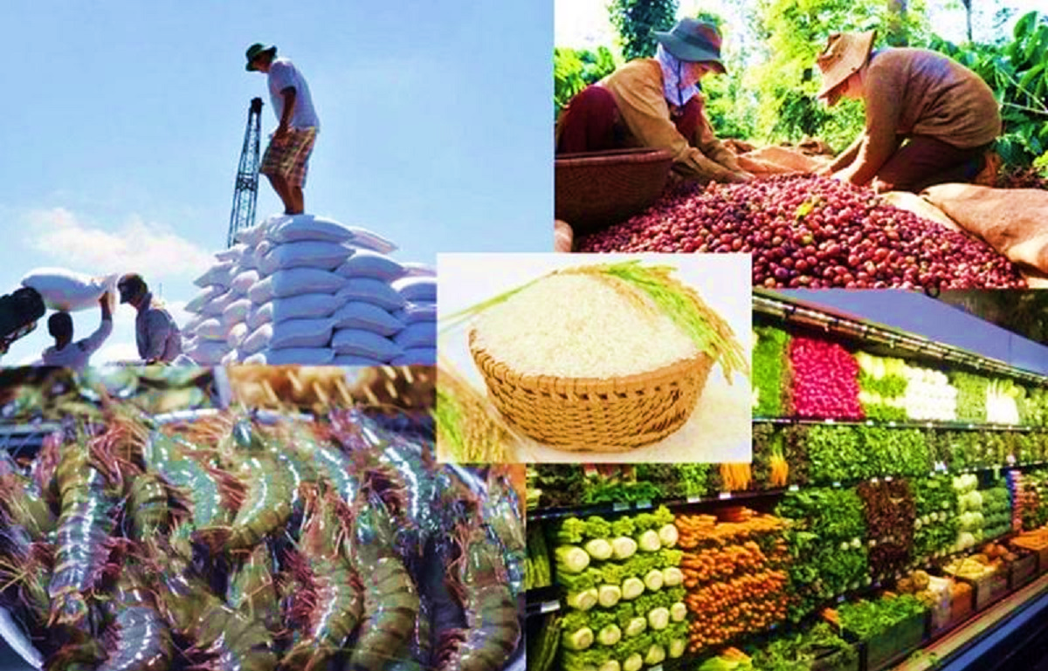
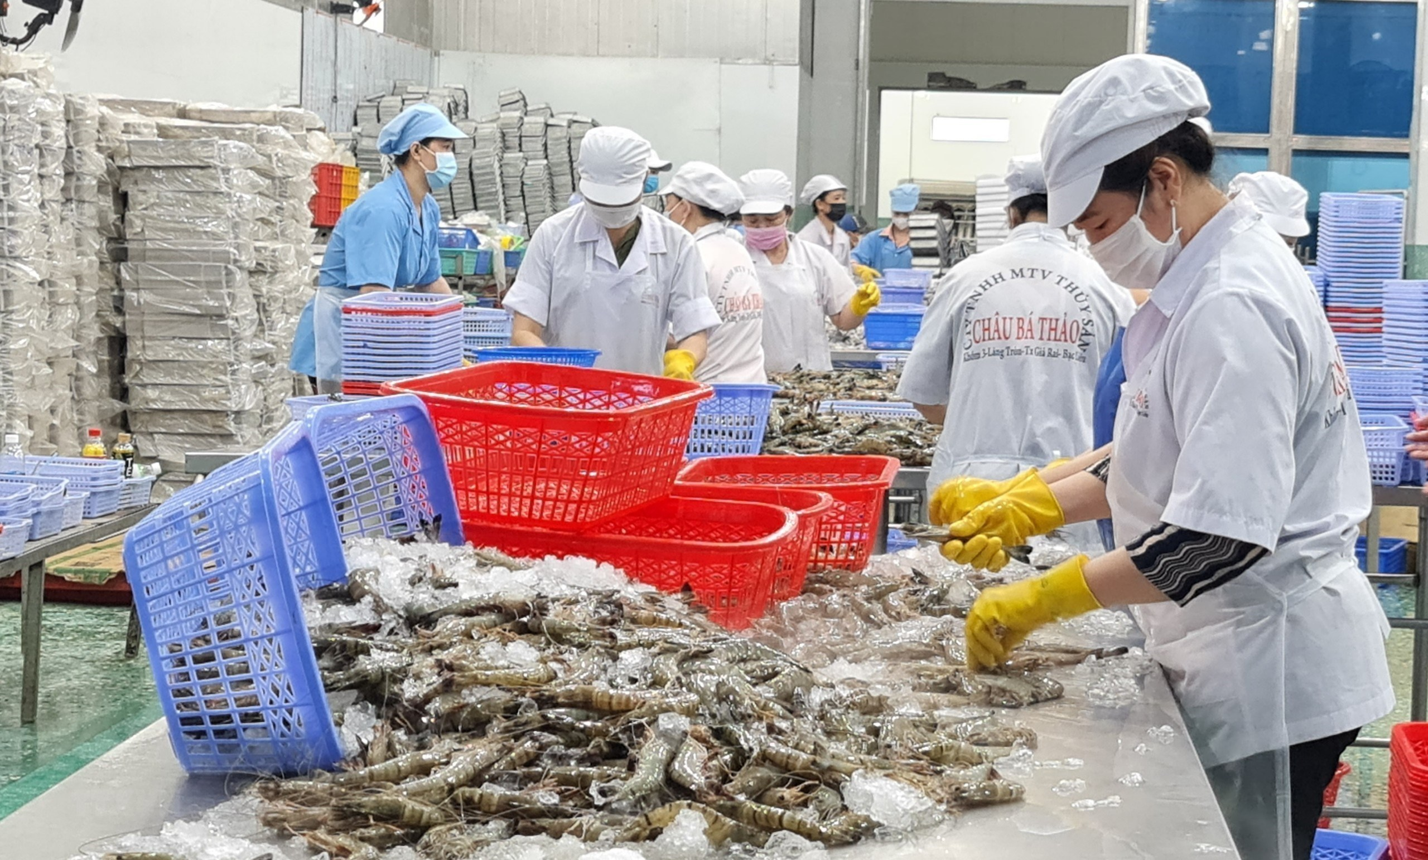
1. VAI TRÒ CỦA NÔNG NGHIỆP,LÂM NGHIỆP, THỦY SẢN
1
2
Khai thác hiệu quả nguồn lực để phát triển kinh tế
Cung cấp sản phẩm nông, lâm, thủy sản cho tiêu dùng và sản xuất.

Slide 6
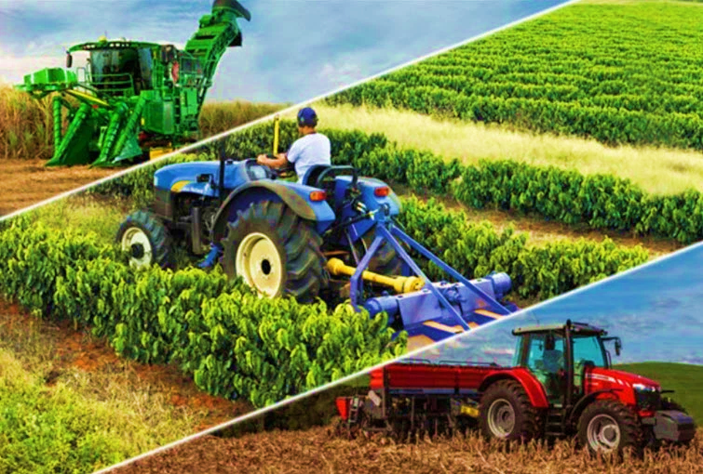
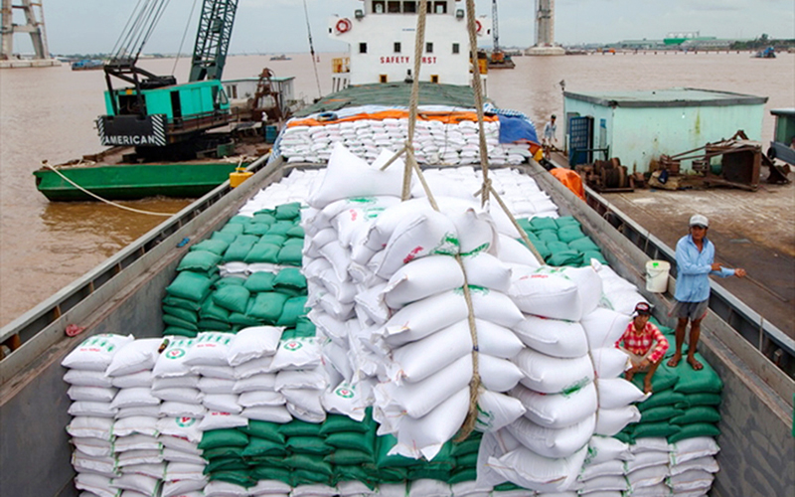
1. VAI TRÒ CỦA NÔNG NGHIỆP,LÂM NGHIỆP, THỦY SẢN
3
4
Là thị trường tiêu thụ và kích thích các ngành kinh tế khác phát triển
Sản xuất ra những mặt hàng có giá trị xuất khẩu, tăng thêm nguồn thu ngoại tệ

Slide 7

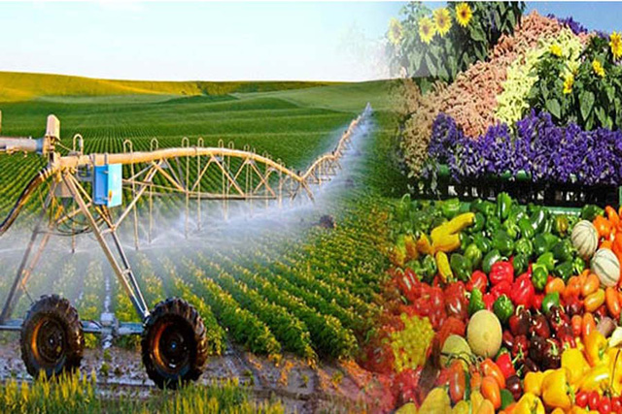
1. VAI TRÒ CỦA NÔNG NGHIỆP,LÂM NGHIỆP, THỦY SẢN
5
Có vai trò quan trọng trong giữ cân bằng sinh thái và bảo vệ môi trường.

Slide 8

1. VAI TRÒ CỦA NÔNG NGHIỆP,LÂM NGHIỆP, THỦY SẢN
1
Khai thác hiệu quả nguồn lực để phát triển kinh tế
2
Cung cấp sản phẩm nông, lâm, thủy sản cho tiêu dùng và sản xuất.
Là thị trường tiêu thụ và kích thích các ngành kinh tế khác phát triển
3
Sản xuất ra những mặt hàng có giá trị xuất khẩu, tăng thêm nguồn thu ngoại tệ
4
Không ngành nào thay thế được
Có vai trò quan trọng trong giữ cân bằng sinh thái và bảo vệ môi trường.
5

Slide 9
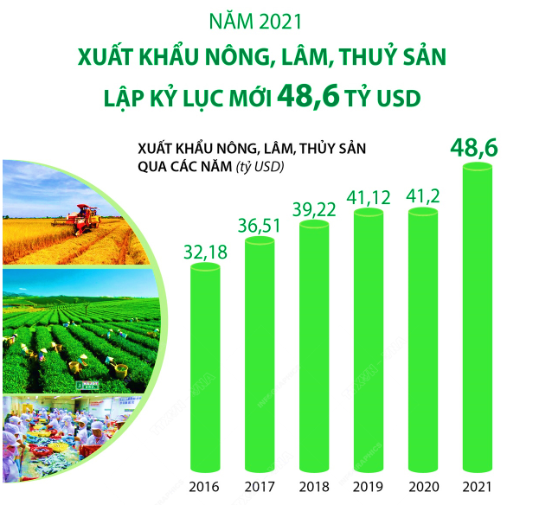
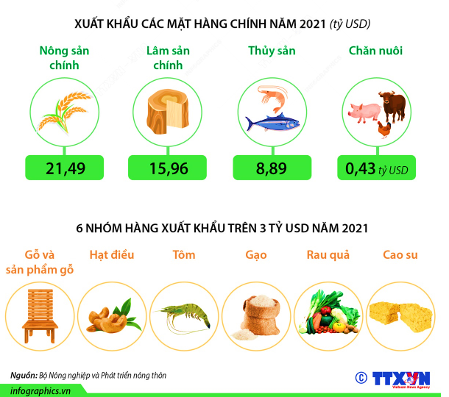
EM CÓ BIẾT?

Slide 10




HOẠT ĐỘNG 2: TÌM HIỂU ĐẶC ĐIỂM
3 PHÚT
Thảo luận cặp đôi
05:00
04:59
04:58
04:57
04:56
04:55
04:54
04:53
04:52
04:51
04:50
04:49
04:48
04:47
04:46
04:45
04:44
04:43
04:42
04:41
04:40
04:39
04:38
04:37
04:36
04:35
04:34
04:33
04:32
04:31
04:30
04:29
04:28
04:27
04:26
04:25
04:24
04:23
04:22
04:21
04:20
04:19
04:18
04:17
04:16
04:15
04:14
04:13
04:12
04:11
04:10
04:09
04:08
04:07
04:06
04:05
04:04
04:03
04:02
04:01
04:00
03:59
03:58
03:57
03:56
03:55
03:54
03:53
03:52
03:51
03:50
03:49
03:48
03:47
03:46
03:45
03:44
03:43
03:42
03:41
03:40
03:39
03:38
03:37
03:36
03:35
03:34
03:33
03:32
03:31
03:30
03:29
03:28
03:27
03:26
03:25
03:24
03:23
03:22
03:21
03:20
03:19
03:18
03:17
03:16
03:15
03:14
03:13
03:12
03:11
03:10
03:09
03:08
03:07
03:06
03:05
03:04
03:03
03:02
03:01
03:00
02:59
02:58
02:57
02:56
02:55
02:54
02:53
02:52
02:51
02:50
02:49
02:48
02:47
02:46
02:45
02:44
02:43
02:42
02:41
02:40
02:39
02:38
02:37
02:36
02:35
02:34
02:33
02:32
02:31
02:30
02:29
02:28
02:27
02:26
02:25
02:24
02:23
02:22
02:21
02:20
02:19
02:18
02:17
02:16
02:15
02:14
02:13
02:12
02:11
02:10
02:09
02:08
02:07
02:06
02:05
02:04
02:03
02:02
02:01
02:00
01:59
01:58
01:57
01:56
01:55
01:54
01:53
01:52
01:51
01:50
01:49
01:48
01:47
01:46
01:45
01:44
01:43
01:42
01:41
01:40
01:39
01:38
01:37
01:36
01:35
01:34
01:33
01:32
01:31
01:30
01:29
01:28
01:27
01:26
01:25
01:24
01:23
01:22
01:21
01:20
01:19
01:18
01:17
01:16
01:15
01:14
01:13
01:12
01:11
01:10
01:09
01:08
01:07
01:06
01:05
01:04
01:03
01:02
01:01
01:00
00:59
00:58
00:57
00:56
00:55
00:54
00:53
00:52
00:51
00:50
00:49
00:48
00:47
00:46
00:45
00:44
00:43
00:42
00:41
00:40
00:39
00:38
00:37
00:36
00:35
00:34
00:33
00:32
00:31
00:30
00:29
00:28
00:27
00:26
00:25
00:24
00:23
00:22
00:21
00:20
00:19
00:18
00:17
00:16
00:15
00:14
00:13
00:12
00:11
00:10
00:09
00:08
00:07
00:06
00:05
00:04
00:03
00:02
00:01
Phiếu học tập
00:00
2 bạn ngồi cạnh nhau sẽ cùng thảo luận
Nêu các đặc điểm của sản xuất nông nghiệp, lâm nghiệp và thủy sản. Làm thế nào để giảm sự phụ thuộc vào điều kiện tự nhiên?
Nền nông nghiệp xanh được hiểu như thế nào?
Nêu suy nghĩ của em về một số vấn đề nóng trong việc sử dụng các chất cấm trong nông nghiệp để nâng cao năng suất cây trồng vật nuôi
3 phút
Hoàn thành phiếu học tập

Slide 11
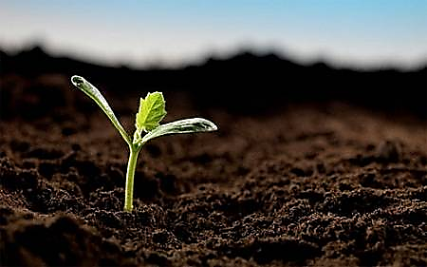
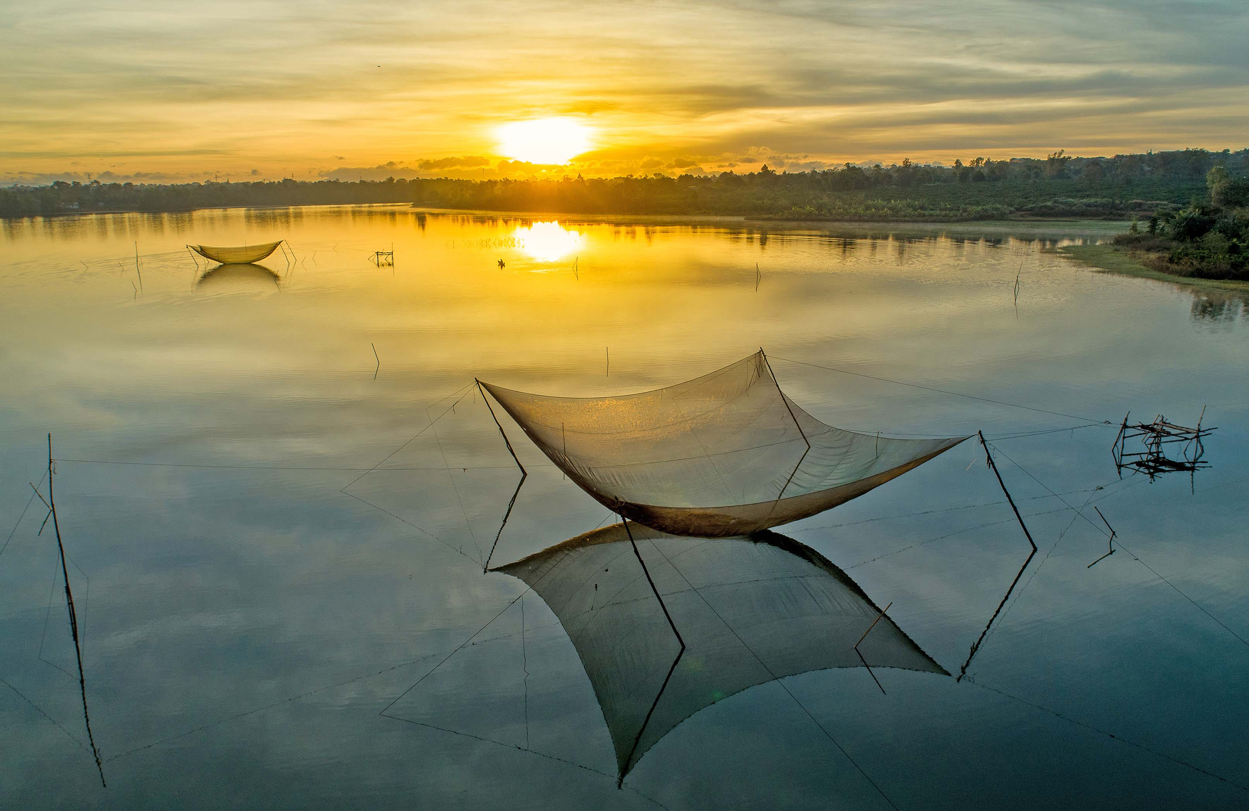
2. ĐẶC ĐIỂM CỦA NÔNG NGHIỆP,LÂM NGHIỆP, THỦY SẢN
Đất trồng và mặt nước là tư liệu sản xuất chủ yếu của sản xuất nông nghiệp, lâm nghiệp và thủy sản.

Slide 12


2. ĐẶC ĐIỂM CỦA NÔNG NGHIỆP,LÂM NGHIỆP, THỦY SẢN
Đối tượng của sản xuất nông nghiệp, lâm nghiệp và thủy sản là các sinh vật, cơ thể sống. Sản xuất được tiến hành trong không gian rộng

Slide 13
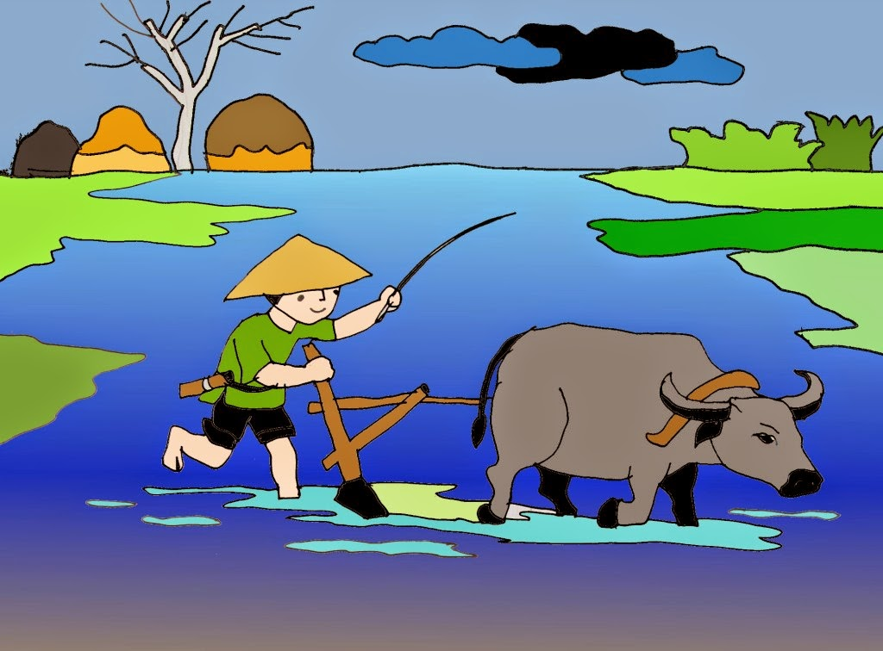
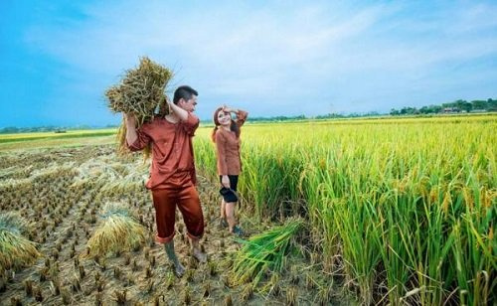
2. ĐẶC ĐIỂM CỦA NÔNG NGHIỆP,LÂM NGHIỆP, THỦY SẢN
Sản xuất nông nghiệp, lâm nghiệp và thủy sản phụ thuộc vào điều kiện
tự nhiên và có tính mùa vụ.

Slide 14


2. ĐẶC ĐIỂM CỦA NÔNG NGHIỆP,LÂM NGHIỆP, THỦY SẢN
Sản xuất nông nghiệp, lâm nghiệp và thủy sản ngày càng gắn với khoa học-công nghệ, liên kết sản xuất và hướng tới nền nông nghiệp xanh.

Slide 15

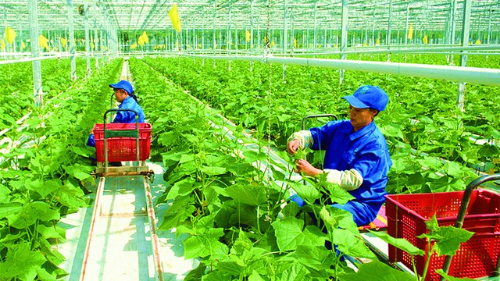
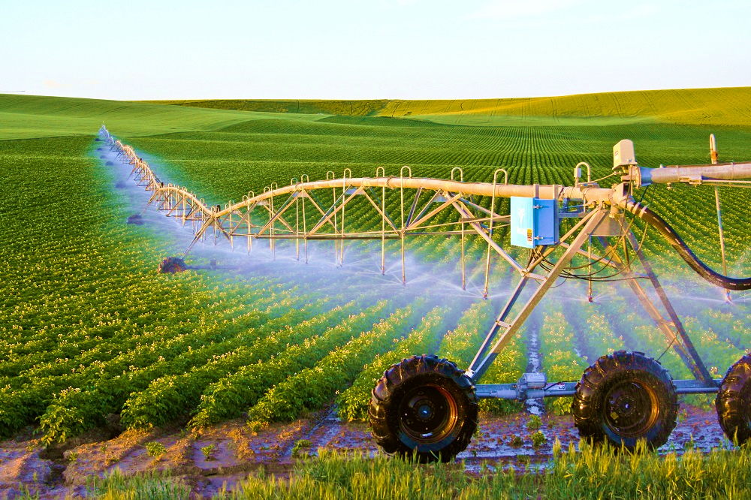
EM CÓ BIẾT?
Theo Tổ chức Hợp tác & phát triển (OECD), nông nghiệp xanh là mô hình phát triển tối đa nguồn nông nghiệp sạch từ đó cho ra một mô hình nông nghiệp phát triển một cách bền vững gắn liền với bảo vệ môi trường xanh sạch. Mô hình này đem lại cho người nông dân những năng suất, hiệu quả vượt trội và đồng thời cũng giúp bảo vệ môi trường và sức khỏe người dân một cách tốt hơn.

Slide 16
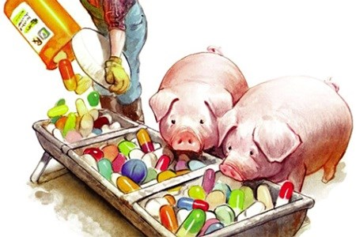
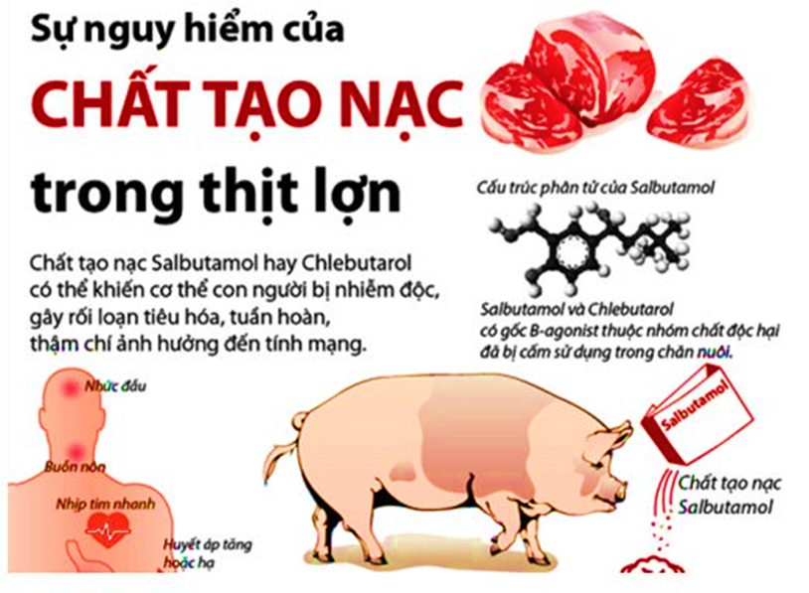
Em có biết?

Slide 17

HOẠT ĐỘNG 3: TÌM HIỂU CÁC NHÂN TỐ ẢNH HƯỞNG
Nhiệm vụ
VÒNG CHUYÊN GIA
1
Phân tích ảnh hưởng của nhân tố đất? Lấy ví dụ
2
Phân tích ảnh hưởng của nhân tố Địa hình? Lấy ví dụ
Sơ đồ nhóm
3
Phân tích ảnh hưởng của nhân tố Khí hậu ? Lấy ví dụ
Nhóm 1
Nhóm 5
Nhóm 2
Nhóm 6
Nhóm 7
Nhóm 4
Nhóm 3
Nhóm 8
4
Phân tích ảnh hưởng của nhân tố nước, sinh vật ?
Lấy ví dụ
5
Phân tích ảnh hưởng của nhân tố dân cư, lao động,
thị trường ? Lấy ví dụ
6
Phân tích ảnh hưởng của nhân tố tiến bộ khoa học công nghệ ? Lấy ví dụ
Phân tích ảnh hưởng của nhân tố quan hệ sở hữu và chinh sách phát triển ? Lấy ví dụ
3 PHÚT
7
05:00
04:59
04:58
04:57
04:56
04:55
04:54
04:53
04:52
04:51
04:50
04:49
04:48
04:47
04:46
04:45
04:44
04:43
04:42
04:41
04:40
04:39
04:38
04:37
04:36
04:35
04:34
04:33
04:32
04:31
04:30
04:29
04:28
04:27
04:26
04:25
04:24
04:23
04:22
04:21
04:20
04:19
04:18
04:17
04:16
04:15
04:14
04:13
04:12
04:11
04:10
04:09
04:08
04:07
04:06
04:05
04:04
04:03
04:02
04:01
04:00
03:59
03:58
03:57
03:56
03:55
03:54
03:53
03:52
03:51
03:50
03:49
03:48
03:47
03:46
03:45
03:44
03:43
03:42
03:41
03:40
03:39
03:38
03:37
03:36
03:35
03:34
03:33
03:32
03:31
03:30
03:29
03:28
03:27
03:26
03:25
03:24
03:23
03:22
03:21
03:20
03:19
03:18
03:17
03:16
03:15
03:14
03:13
03:12
03:11
03:10
03:09
03:08
03:07
03:06
03:05
03:04
03:03
03:02
03:01
03:00
02:59
02:58
02:57
02:56
02:55
02:54
02:53
02:52
02:51
02:50
02:49
02:48
02:47
02:46
02:45
02:44
02:43
02:42
02:41
02:40
02:39
02:38
02:37
02:36
02:35
02:34
02:33
02:32
02:31
02:30
02:29
02:28
02:27
02:26
02:25
02:24
02:23
02:22
02:21
02:20
02:19
02:18
02:17
02:16
02:15
02:14
02:13
02:12
02:11
02:10
02:09
02:08
02:07
02:06
02:05
02:04
02:03
02:02
02:01
02:00
01:59
01:58
01:57
01:56
01:55
01:54
01:53
01:52
01:51
01:50
01:49
01:48
01:47
01:46
01:45
01:44
01:43
01:42
01:41
01:40
01:39
01:38
01:37
01:36
01:35
01:34
01:33
01:32
01:31
01:30
01:29
01:28
01:27
01:26
01:25
01:24
01:23
01:22
01:21
01:20
01:19
01:18
01:17
01:16
01:15
01:14
01:13
01:12
01:11
01:10
01:09
01:08
01:07
01:06
01:05
01:04
01:03
01:02
01:01
01:00
00:59
00:58
00:57
00:56
00:55
00:54
00:53
00:52
00:51
00:50
00:49
00:48
00:47
00:46
00:45
00:44
00:43
00:42
00:41
00:40
00:39
00:38
00:37
00:36
00:35
00:34
00:33
00:32
00:31
00:30
00:29
00:28
00:27
00:26
00:25
00:24
00:23
00:22
00:21
00:20
00:19
00:18
00:17
00:16
00:15
00:14
00:13
00:12
00:11
00:10
00:09
00:08
00:07
00:06
00:05
00:04
00:03
00:02
00:01
00:00
8
Phân tích ảnh hưởng của nhân tố công nghệ ? Lấy ví dụ

Slide 18


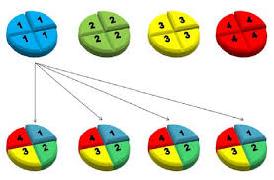

VÒNG MẢNH GHÉP
Di chuyển theo ma trận
Nhiệm vụ 1
Nhiệm vụ 2
Nhóm 1
Nhóm 5
Nhóm 2
Nhóm 6
Nhóm 7
Nhóm 4
Nhóm 3
Nhóm 8
Các chuyên gia chia sẻ kiến thức cho nhóm mới
Thời gian:
Vẽ sơ đồ các nhân tố ảnh hưởng đến sự phát triển và phân bố ngnh nông nghiệp, lâm nghiệp, thủy sản
Trình bày trên giấy A0
2 PHÚT
5 PHÚT
05:00
04:59
04:58
04:57
04:56
04:55
04:54
04:53
04:52
04:51
04:50
04:49
04:48
04:47
04:46
04:45
04:44
04:43
04:42
04:41
04:40
04:39
04:38
04:37
04:36
04:35
04:34
04:33
04:32
04:31
04:30
04:29
04:28
04:27
04:26
04:25
04:24
04:23
04:22
04:21
04:20
04:19
04:18
04:17
04:16
04:15
04:14
04:13
04:12
04:11
04:10
04:09
04:08
04:07
04:06
04:05
04:04
04:03
04:02
04:01
04:00
03:59
03:58
03:57
03:56
03:55
03:54
03:53
03:52
03:51
03:50
03:49
03:48
03:47
03:46
03:45
03:44
03:43
03:42
03:41
03:40
03:39
03:38
03:37
03:36
03:35
03:34
03:33
03:32
03:31
03:30
03:29
03:28
03:27
03:26
03:25
03:24
03:23
03:22
03:21
03:20
03:19
03:18
03:17
03:16
03:15
03:14
03:13
03:12
03:11
03:10
03:09
03:08
03:07
03:06
03:05
03:04
03:03
03:02
03:01
03:00
02:59
02:58
02:57
02:56
02:55
02:54
02:53
02:52
02:51
02:50
02:49
02:48
02:47
02:46
02:45
02:44
02:43
02:42
02:41
02:40
02:39
02:38
02:37
02:36
02:35
02:34
02:33
02:32
02:31
02:30
02:29
02:28
02:27
02:26
02:25
02:24
02:23
02:22
02:21
02:20
02:19
02:18
02:17
02:16
02:15
02:14
02:13
02:12
02:11
02:10
02:09
02:08
02:07
02:06
02:05
02:04
02:03
02:02
02:01
02:00
01:59
01:58
01:57
01:56
01:55
01:54
01:53
01:52
01:51
01:50
01:49
01:48
01:47
01:46
01:45
01:44
01:43
01:42
01:41
01:40
01:39
01:38
01:37
01:36
01:35
01:34
01:33
01:32
01:31
01:30
01:29
01:28
01:27
01:26
01:25
01:24
01:23
01:22
01:21
01:20
01:19
01:18
01:17
01:16
01:15
01:14
01:13
01:12
01:11
01:10
01:09
01:08
01:07
01:06
01:05
01:04
01:03
01:02
01:01
01:00
00:59
00:58
00:57
00:56
00:55
00:54
00:53
00:52
00:51
00:50
00:49
00:48
00:47
00:46
00:45
00:44
00:43
00:42
00:41
00:40
00:39
00:38
00:37
00:36
00:35
00:34
00:33
00:32
00:31
00:30
00:29
00:28
00:27
00:26
00:25
00:24
00:23
00:22
00:21
00:20
00:19
00:18
00:17
00:16
00:15
00:14
00:13
00:12
00:11
00:10
00:09
00:08
00:07
00:06
00:05
00:04
00:03
00:02
00:01
04:59
00:00
04:58
04:57
04:56
04:55
04:54
04:53
04:52
04:51
04:50
04:49
04:48
04:47
04:46
04:45
04:44
04:43
04:42
04:41
04:40
04:39
04:38
04:37
04:36
04:35
04:34
04:33
04:32
04:31
04:30
04:29
04:28
04:27
04:26
04:25
04:24
04:23
04:22
04:21
04:20
04:19
04:18
04:17
04:16
04:15
04:14
04:13
04:12
04:11
04:10
04:09
04:08
04:07
04:06
04:05
04:04
04:03
04:02
04:01
04:00
03:59
03:58
03:57
03:56
03:55
03:54
03:53
03:52
03:51
03:50
03:49
03:48
03:47
03:46
03:45
03:44
03:43
03:42
03:41
03:40
03:39
03:38
03:37
03:36
03:35
03:34
03:33
03:32
03:31
03:30
03:29
03:28
03:27
03:26
03:25
03:24
03:23
03:22
03:21
03:20
03:19
03:18
03:17
03:16
03:15
03:14
03:13
03:12
03:11
03:10
03:09
03:08
03:07
03:06
03:05
03:04
03:03
03:02
03:01
03:00
02:59
02:58
02:57
02:56
02:55
02:54
02:53
02:52
02:51
02:50
02:49
02:48
02:47
02:46
02:45
02:44
02:43
02:42
02:41
02:40
02:39
02:38
02:37
02:36
02:35
02:34
02:33
02:32
02:31
02:30
02:29
02:28
02:27
02:26
02:25
02:24
02:23
02:22
02:21
02:20
02:19
02:18
02:17
02:16
02:15
02:14
02:13
02:12
02:11
02:10
02:09
02:08
02:07
02:06
02:05
02:04
02:03
02:02
02:01
02:00
01:59
01:58
01:57
01:56
01:55
01:54
01:53
01:52
01:51
01:50
01:49
01:48
01:47
01:46
01:45
01:44
01:43
01:42
01:41
01:40
01:39
01:38
01:37
01:36
01:35
01:34
01:33
01:32
01:31
01:30
01:29
01:28
01:27
01:26
01:25
01:24
01:23
01:22
01:21
01:20
01:19
01:18
01:17
01:16
01:15
01:14
01:13
01:12
01:11
01:10
01:09
01:08
01:07
01:06
01:05
01:04
01:03
01:02
01:01
01:00
00:59
00:58
00:57
00:56
00:55
00:54
00:53
00:52
00:51
00:50
00:49
00:48
00:47
00:46
00:45
00:44
00:43
00:42
00:41
00:40
00:39
00:38
00:37
00:36
00:35
00:34
00:33
00:32
00:31
00:30
00:29
00:28
00:27
00:26
00:25
00:24
00:23
00:22
00:21
00:20
00:19
00:18
00:17
00:16
00:15
00:14
00:13
00:12
00:11
00:10
00:09
00:08
00:07
00:06
00:05
00:04
00:03
00:02
00:01
00:00

Slide 19
CÁC NHÂN TỐ ẢNH HƯỞNG TỚI
PHÁT TRIỂN VÀ PHÂN BỐ NN,LN,TS
NHÂN TỐ TỰ NHIÊN
NHÂN TỐ KT -XH
QUAN HỆ SỞ HỮU, CHÍNH SÁCH
DÂN CƯ, LAO ĐỘNG
TIẾN BỘ, KHOA HOC-CÔNG NGHỆ
ĐẤT
tính chất, độ phì
ĐỊA HÌNH
KHÍ HẬU
NƯỚC
SINH VẬT
CÔNG NGHỆ
THỊ TRƯỜNG
Cơ sở tạo giống cây trồng, vật nuôi
Điều tiết SX, góp phần hình thành vùng SX CMH
Năng suất, phân bố cây trồng
Qui mô và canh thức canh tác
Cơ cấu cây trồng, mùa vụ và hiệu quả
Phù sa, nước tưới
=> Không thể thiếu
lực lượng sản xuất vừa là nguồn tiêu thụ
Định hướng, quy đinh hình thức TCSX
Thay đổi cách thức SX, tăng năng suất, SL, Giá trị
Thúc đẩy sản xuất phát triển

Slide 20
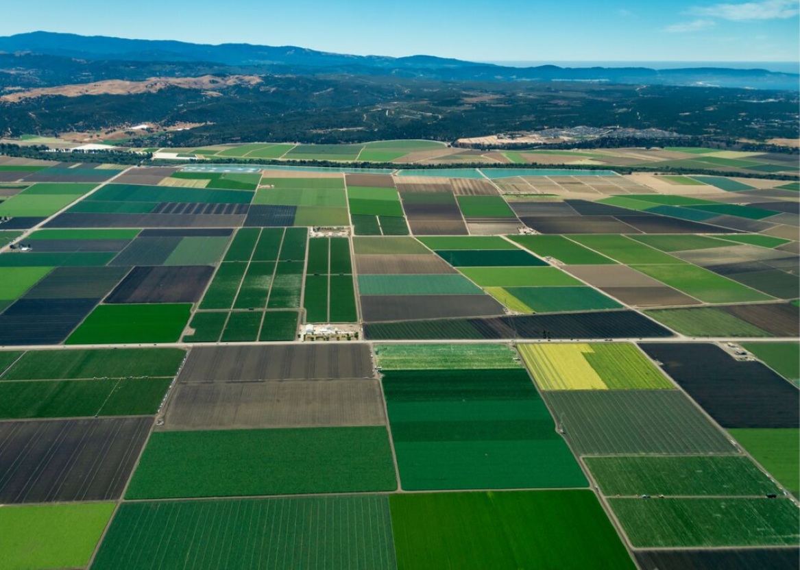
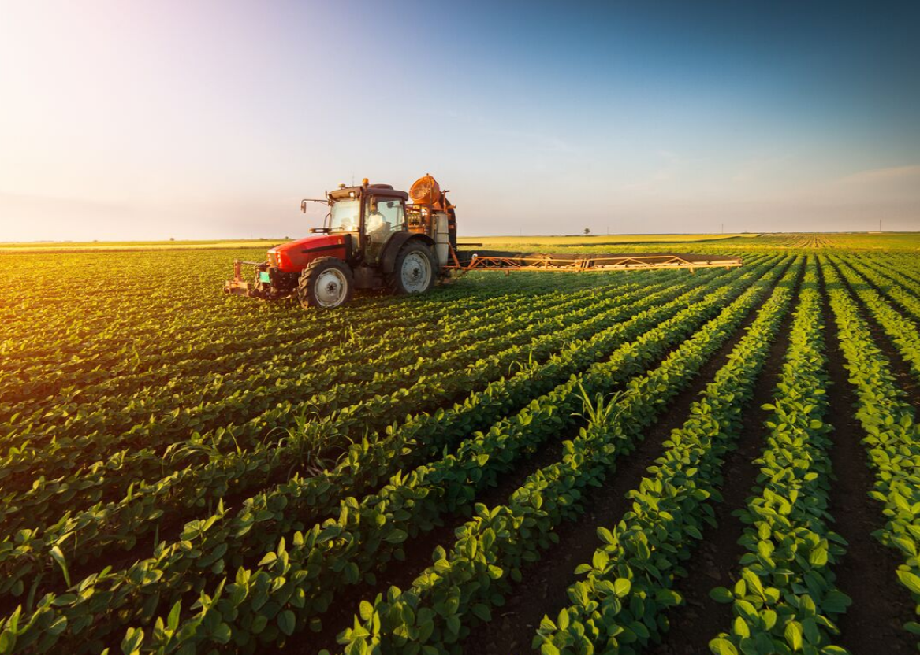
BÍ MẬT NỀN NÔNG NGHIỆP HIỆN ĐẠI NHẤT THẾ GIỚI?
Mỹ có hơn 364 triệu hecta đất nông nghiệp, trị giá khoảng 2.000 tỷ USD chiếm 1% GDP. Mỹ là nước cung cấp lương thực lớn thứ 3 thế giới, chiếm 10% sản lượng lúa mì và 20% sản lượng thịt bò, thịt lợn và thịt cừu toàn cầu.
1- Chính sách hỗ trợ nông nghiệp của chính phủ Mỹ
Phát đất miễn phí để nông dân định cư lập nghiệp. Lập cơ quan Dịch vụ phát triển nông nghiệp. Thành lập ban nông nghiệp liên bang nhằm bảo đảm sự ổn định kinh tế cho nông dân. Hiện nay, chính phủ đang chú trọng đến xuất khẩu nông sản, đặc biệt quan tâm đến tính vững bền của lực lượng lao động nông nghiệp.
2 .Tính tự chủ và sáng kiến của nông dân
Nông dân Mỹ sử dụng máy móc rất thành thạo
3. Áp dụng phương tiện và kỹ thuật hiện đại trong sản xuất nông nghiệp:
Hầu như mọi hoạt động trong sản xuất nông nghiệp đều thực hiện bằng máy móc. Từ làm đất, gieo trồng, bón phân, tưới tiêu đến gặt hái.Nông dân còn dùng máy bay để phun thuốc trừ sâu. Dùng máy điện toán để theo dõi kết quả thu hoạch.
Notes:
ĐƯỜNG LINK: https://muanhamy.vn/vi-sao-nganh-nong-nghiep-my-dung-hang-dau-the-gioi/

Slide 21

Xem VIDEO

Slide 22





HOẠT ĐỘNG LUYỆN TẬP
Các bước tiến hành
Nhiệm vụ
Bước 1
Bước 2
Bước 3
Trong các nhân tố ảnh hưởng, nhân tố nào có vai trò quyết định xu hướng phát triển sản xuất nông nghiệp, lâm nghiệp và thủy sản của một lãnh thổ? Tại sao?
Cá nhân
Cặp đôi
Chia sẽ
01:00
00:59
00:58
00:57
00:56
00:55
00:54
00:53
00:52
00:51
00:50
00:49
00:48
00:47
00:46
00:45
00:44
00:43
00:42
00:41
00:40
00:39
00:38
00:37
00:36
00:35
00:34
00:33
00:32
00:31
00:30
00:29
00:28
00:27
00:26
00:25
00:24
00:23
00:22
00:21
00:20
00:19
00:18
00:17
00:16
00:15
00:14
00:13
00:12
00:11
00:10
00:09
00:08
00:07
00:06
00:05
00:04
00:03
00:02
00:01
1 PHÚT
01:00
00:59
00:58
00:57
00:56
00:55
00:54
00:53
00:52
00:51
00:50
00:49
00:48
00:47
00:46
00:45
00:44
00:43
00:42
00:41
00:40
00:39
00:38
00:37
00:36
00:35
00:34
00:33
00:32
00:31
00:30
00:29
00:28
00:27
00:26
00:25
00:24
00:23
00:22
00:21
00:20
00:19
00:18
00:17
00:16
00:15
00:14
00:13
00:12
00:11
00:10
00:09
00:08
00:07
00:06
00:05
00:04
00:03
00:02
00:01
1 PHÚT

Slide 23
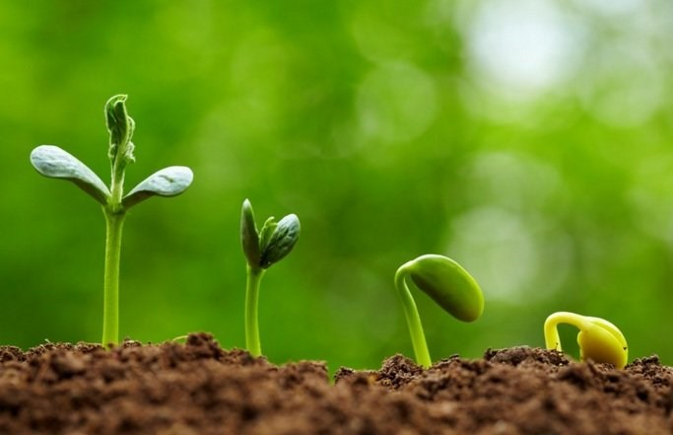

VẬN DỤNG
Tìm hiểu một loại cây trồng được trồng nhiều ở địa phương em
(Vai trò, giải thích vì sao trồng nhiều…)

Slide 24


